Slide 1
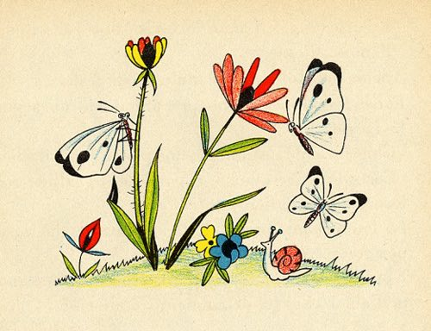
BUONA PASQUA 2020

Slide 2
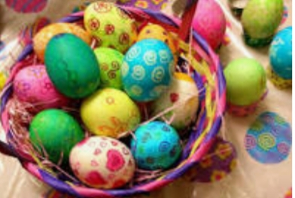
A TUTTI I BAMBINI DELL' I. C. S. VENTURINO VENTURINI
Stamani sui prati addormentati
son spuntati fiori abbracciati.
ma se guardo bene non son corolle colorate
son uova tutte decorate.
Uova azzurre, verdi o rosa
esser felici ciascun osa.
Con questa semplice sorpresa
ogni tristezza rimane sospesa .
E se le osservo anche da distanza
il cuor mio esulta di speranza.
BUONA PASQUA
MAESTRA SANDRA

